Slide 1
Trygghetsarbete Sätra
&
Trygghetsplan Sätra
Björn Eriksson
Johan Larsson
Babs Lindman

Slide 2
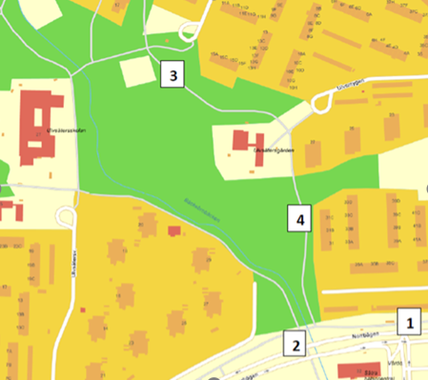
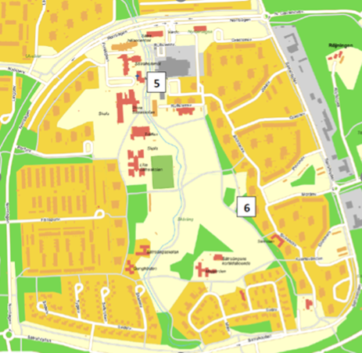
Kontrollera belysning & förbättring av belysning & röjning eller gallring av växtlighet

Slide 3
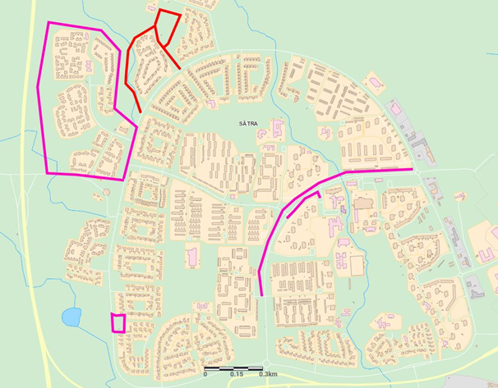
Kontrollera belysning & förbättring av belysning & röjning eller gallring av växtlighet

Slide 4
Genomlysning av trafiksituationer
&
Fastighetsägares ansvar i Sätra centrum
Genomlysning av trafiksituationen
Cykelväg som ansluter till Åkersbergsvägen/Vinbärsvägen; dålig och sprucken asfalt; åtgärdad
Avrinning från cykelväg vid övergångstället kring rondellen Norrbågen/Sätrahöjden; åtgärdad
Gång- och cykelvägnätet vid Rullstensvägen och familjecentralen; pågående
Fastighetsägares ansvar
Kommunen sköter drift av Rullstensvägen och belysning ska vara åtgärdad.
Rapatacs område; pågående; kvarstående frågor.

Slide 5
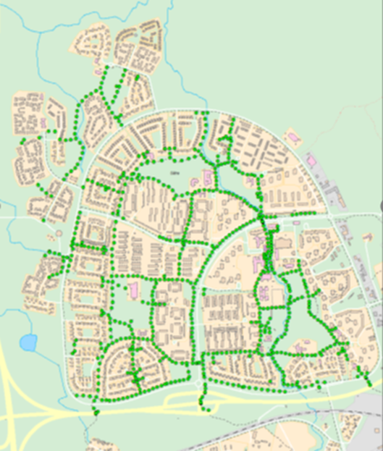
Belysning i stadsdelen ersätts med LED-armaturer
All belysning längs cykelbanorna i Sätra är bytt till LED-belysning med vitt ljus. Se bild.
Även bytt belysning på Majvägen, Skårängsvägen och Svalvägen.
Under 2022 kommer det bytas armaturer för 1 mkr på fler bostadsgator i Sätra.

Slide 6
Belysning på prioriterade platser
Tunnelbelysning
belysning är bytt i alla tunnlar.
Vattentornet
åtgärdat.
Önskemål på ett stadsdelsnätverksmöte om belysning och grillplats vid pulkabacken
utförd.
Övriga områden: Sätra centrum, övergångsställen och lekparker
pågående.

Slide 7
Skapa mötesplatser
Under 2022
Lekplats och hundrastgård på Södra Sätraängarna.
Fortsatt arbete
Lekplatser
Parkbänkar

Slide 8
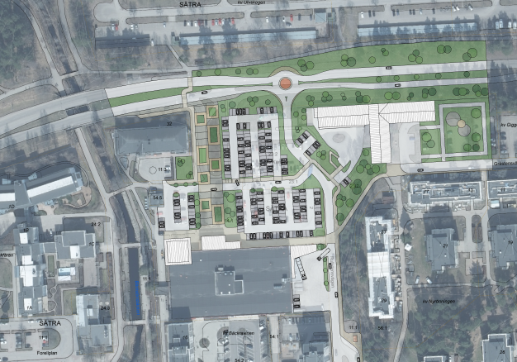
Detaljplan för Sätra Centrum

Slide 9
Trygghetsarbete
Skolor, förskolor och fritidsgården – trygghetsskapande åtgärder
Skola fri från våld
Drogförebyggande åtgärder
Stöd och utbildning via BIG
Föräldrastöd
Familjecentral & Föräldraskapsutbildningen Trygghetscirkeln

Slide 10
Brottsförebyggande arbete
Väktare
Fortsätter 2022 & Första Insatsperson-resurs (FIP) vid brand
Övervakningskameror
En del av pågående studier
Lägesbilder
Flertal aktörer varannan vecka, veckovis och oftare vid behov.

Slide 11
Våldsförebyggande insatser
Agera tillsammans
Shanazi hjältar
Huskurage
Projekt för att förebygga könsstympning i Sätra

Slide 12
Kommunen informerar aktivt
Kommunens hemsida
https://www.gavle.se/kommunens-service/kommun-och-politik/samarbeten-projekt-och-sarskilda-satsningar/socialt-hallbarhetsprogram/trygghetsarbete-i-satra/
Vi tar tacksamt emot förslag!

Slide 13
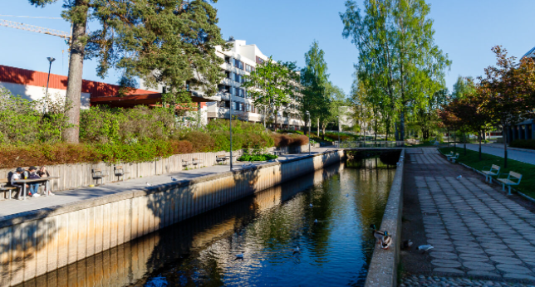
TACK FÖR OSS!

Slide 14
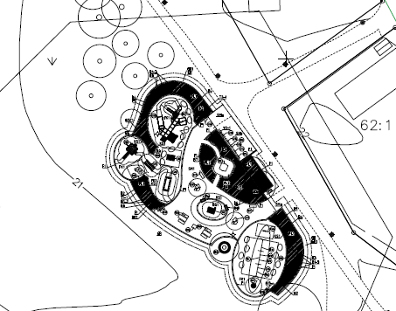
Södra Sätraängarna Lekplats

Slide 15
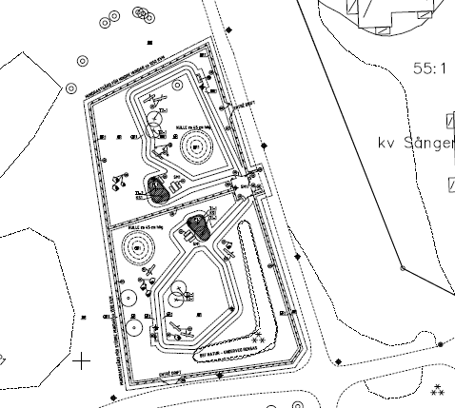
Södra Sätraängarna Hundrastgård

